Slide 1

Azure Überblick
Ernst Hutsteiner
Geschäftsführer Hutsteiner IT-Services GmbH

Slide 2

Agenda
Was ist Azure?
Überblick der Dienste
Preismodell

Slide 3
Cloud Computing
„Cloud Computing ist ein Technologiemodell, das einen bequemen, bedarfsgerechten Zugang zu einem gemeinsamen Pool von konfigurierbaren Computerressourcen (wie Netzwerke, Server, Speicher, Anwendungen und Dienste) über das Internet ermöglicht.“
Notes:
…. Anstatt physische Hardware und Infrastrukturen zu besitzen und zu warten, können Benutzer auf Computing-Ressourcen auf einer Pay-as-you-go-Basis von einem Cloud Service Provider (CSP) zugreifen.

Slide 4
Cloud Service Provider (Cloud-Anbieter)
Ein Cloud-Service-Provider (CSP)
Unternehmen das Computing-Dienste über das Internet anbietet
Ermöglichen Nutzung von Computer-Ressourcen ohne eigene Hardware
Unterteilung der Dienste in IaaS, PaaS und SaaS

Slide 5



IaaS, PaaS und SaaS?
IaaS
PaaS
SaaS
Infrastructure as a Service
Platform as a Service
Software as a Service
Host
Build
Consume
Notes:
IaaS beinhaltet, dass der CSP virtualisierte Computing-Ressourcen über das Internet anbietet, darunter virtuelle Maschinen, Speicher und Netzwerke. Die Benutzer können diese Ressourcen mieten und brauchen keine physische Hardware mehr.
PaaS bietet eine Plattform, die es Kunden ermöglicht, Anwendungen zu entwickeln, auszuführen und zu verwalten, ohne sich um die Komplexität des Aufbaus und der Wartung der zugrunde liegenden Infrastruktur kümmern zu müssen. Sie umfasst in der Regel Entwicklungstools, Datenbanken und andere Komponenten, die die Entwicklung von Anwendungen erleichtern.
SaaS liefert Softwareanwendungen über das Internet auf Abonnementbasis. Die Benutzer können über einen Webbrowser auf die Software zugreifen, ohne sie lokal installieren zu müssen. Dies kann zum Beispiel E-Mail-Dienste oder Tools für das Kundenbeziehungsmanagement (CRM) umfassen.
Von diesen drei Bereichen wird SaaS im Jahr 2022 die führende Rolle einnehmen und 56% der Umsatzbeteiligung.
Iaas: VM, Database App Service… PaaS: Google APP Engine, Windows Azure, SAP Cloud: SaaS: Office 365, Salesforce, Dropbox,..
[EDITOR] TWB_Trevor:
04 October 2013 What does “PDC08” refer to? Is it a reference to the Professional Developers Conference held in 2008?

Slide 6
Cloud Modelle
On Premises
Infrastructure
(as a Service)
Platform
(as a Service)
Software
(as a Service)
You manage
Applications
Applications
Applications
Applications
Data
You manage
Data
Data
Data
Runtime
Runtime
Runtime
Runtime
Managed by Microsoft
You manage
Middleware
Middleware
Middleware
Managed by Microsoft
Middleware
O/S
O/S
O/S
O/S
Managed by Microsoft
Virtualization
Virtualization
Virtualization
Virtualization
Servers
Servers
Servers
Servers
Storage
Storage
Storage
Storage
Networking
Networking
Networking
Networking
Notes:
Slide Objectives:
Explain the differences and relationship between IaaS, PaaS, and SaaS in more detail.
Speaking Points:
Here’s another way to look at the cloud services taxonomy and how this taxonomy maps to the components in an IT infrastructure.
Packaged Software
With packaged software a customer would be responsible for managing the entire stack – ranging from the network connectivity to the applications.
IaaS
With Infrastructure as a Service, the lower levels of the stack are managed by a vendor. Some of these components can be provided by traditional hosters – in fact most of them have moved to having a virtualized offering.
Very few actually provide an OS
The customer is still responsible for managing the OS through the Applications.
For the developer, an obvious benefit with IaaS is that it frees the developer from many concerns when provisioning physical or virtual machines.
This was one of the earliest and primary use cases for Amazon Web Services Elastic Cloud Compute (EC2).
Developers were able to readily provision virtual machines (AMIs) on EC2, develop and test solutions and, often, run the results ‘in production’.
The only requirement was a credit card to pay for the services.
PaaS
With Platform as a Service, everything from the network connectivity through the runtime is provided and managed by the platform vendor.
The Windows Azure best fits in this category today.
In fact because we don’t provide access to the underlying virtualization or operating system today, we’re often referred to as not providing IaaS.
PaaS offerings further reduce the developer burden by additionally supporting the platform runtime and related application services.
With PaaS, the developer can, almost immediately, begin creating the business logic for an application.
Potentially, the increases in productivity are considerable and, because the hardware and operational aspects of the cloud platform are also managed by the cloud platform provider, applications can quickly be taken from an idea to reality very quickly.
SaaS
Finally, with SaaS, a vendor provides the application and abstracts you from all of the underlying components.

Slide 7
Die Großen 3
Quelle: Statista.com , Stand QIV 2023
Notes:
Glossar:
Cloud Computing ist eine Technologie, die Benutzern auf Anfrage Zugang zu einem gemeinsamen Pool von Computerressourcen (z.B. Server, Speicherplatz, Anwendungen usw.) bietet.
Ein Cloud-Service-Provider ist ein Unternehmen, das Kunden verschiedene Computing-Dienste anbietet.
Cloud Computing-Dienste werden üblicherweise in IaaS (Infrastructure as a Service), PaaS (Platform as a Service) und SaaS (Software as a Service) eingeteilt.
Amazon Web Services (AWS), Microsoft Azure und Google Cloud Platform (GCP) halten 65% des globalen Cloud Computing-Marktanteils und sind die führenden Anbieter in der Branche.
Die drei wichtigsten Arten von Cloud-Anbietern sind Private Cloud-Anbieter, Public Cloud-Anbieter und Hybrid Cloud-Anbieter.
Weitere namhafte Cloud-Anbieter sind Oracle Cloud, IBM Cloud, Alibaba Cloud, Salesforce Cloud, Rackspace, Digital Ocean und OVHCloud.
Es wird erwartet, dass die Cloud-Computing-Branche in den nächsten Jahren weiter wachsen wird, wobei maschinelles Lernen und künstliche Intelligenz (KI) die wichtigsten Wachstumsmotoren sind.

Slide 8
Was ist Azure?
Tenant
Account
Subscription
Subscription
Subscription
Ist die Cloud-Plattform von Microsoft
Besteht aktuell aus über 200 Produkten und Diensten
Nutzung benötigt einen Tentant (Mandanten)
Notes:
Um Microsoft-Cloud-Angebote gleich welcher Art nutzen zu können, benötigen Sie einen Mandanten (Tenant). Dabei handelt es sich um eine spezifische Instanz im Azure Active Directory (AAD), in der Benutzer­konten und Gruppen gespeichert werden.
Tenant als Container für Konten und Abos
Diesen können Sie dann Lizenzen zur Nutzung von Microsofts SaaS-Produkten zuweisen, sofern Sie über entsprechenden Abonnements für Office 365 oder Microsoft 365 verfügen. Microsoft nennt diese in der Cloud existierenden Konten Organisations- oder Schulkonten.
Sie können aber Ihren Azure AD-Mandanten auch mit vorhandenen Active Directory Domain Services (AD DS) über Azure AD Connect synchroni­sieren. Auf diese Weise gelangen dann lokale Benutzerkonten in die Cloud, also ins Azure AD (Entra).

Slide 9
Azure Komponenten
Resourcen Gruppen (rescouce groups)
Ressourcen (resource)
Subscription
Resource Group
Resource
Resource
Resource Group
Resource
Notes:
Ressourcegruppen sind als organisatorische Container zu verstehen.
Eine Ressourcegruppe kann keine, eine oder mehrere Ressourcen beinhalten
Eine Ressource ist die eigentliche Arbeitseinheit in Azure (Dienst)
Ressourcen werden in Kategorien unterteilt, sog. Resource Types.

Slide 10

Demo
Anatomie von
Resource Groups
Resources

Slide 11
Standards für Rechenzentren
physische Sicherheit
Verfügbarkeit
Komponenten
Azure SQL-Datenbank
Verwaltung und Betrieb
Überwachung
Integrität
Schutz von Daten
Notes:
https://learn.microsoft.com/de-de/azure/security/fundamentals/infrastructure

Slide 12
Physische Sicherheit
Globale Verteilung und Regionen
Zugangsgenehmigung und Kontrolle
Grundstücksgrenze (Zäune, Stahl, Beton)
Sicherheitspersonal (speziell geschult)
Zweistufige biometrische Authentifizierung von Personen
Mehrstufige Zugangsbeschränkung (Zonen)
Überwachung und Kontrolle
Geplante Datenvernichtung (e.g. alte Platten)
Notes:
https://learn.microsoft.com/de-de/azure/security/fundamentals/physical-security

Slide 13
Verfügbarkeit
Temporäre Ausfälle und Naturkatastrophen
Notstrom, Batterien, Georedundanz
Notfallwiederherstellung
Dauerhafte Sichererung an zwei Orten
Datenbankverfügbarkeit
Integrität und Status alle 5min
Speicherverfügbarkeit
Verarbeitung mit Transaktionsintegrität
Notes:
https://learn.microsoft.com/de-de/azure/security/fundamentals/infrastructure-availability

Slide 14
Netzwerk
Komponenten
Umkreisnetzwerk
WAN
Netzwerk der regionalen Gateways
Rechenzentrumsnetzwerk
Notes:
Umkreisnetzwerk
Abgrenzungspunkt zwischen Microsoft-Netzwerken und anderen Netzwerken (z. B. Internet, Unternehmensnetzwerk)
Bietet Internet- und ExpressRoute-Peering in Azure
WAN (Wide Area Network)
Weltweites intelligentes Microsoft-Backbone-Netzwerk
Bietet Konnektivität zwischen Azure-Regionen
Regionales Gateway
Aggregationspunkt für alle Rechenzentren in einer Azure-Region
Bietet umfassende Konnektivität zwischen Rechenzentren innerhalb einer Azure-Region (z. B. mehrere Hundert Terabit pro Rechenzentrum)
Rechenzentrumsnetzwerk
Bietet Konnektivität zwischen Servern innerhalb des Rechenzentrums mit einer das Abonnement geringfügig überschreitenden Bandbreite
https://learn.microsoft.com/de-de/azure/security/fundamentals/infrastructure-network

Slide 15
SQL Datenbank
TDS Protokoll
Firewall
DOSGuard
…
Notes:
https://learn.microsoft.com/de-de/azure/security/fundamentals/infrastructure-sql

Slide 16
Betrieb
Mehrstufiges Monitoring, Protokollierung und Berichterstellung
Mehrstufige Bereitstellungsdienste
Integritätsüberwachung
Automatische Reparaturen
Echtzeitmonitoring
U.v.m.
Notes:
https://learn.microsoft.com/de-de/azure/security/fundamentals/infrastructure-operations

Slide 17
Infrastrukturüberwachung
Jährliche Überprüfung von Konfiguration der Hardware, Software und des Netzwerks.
Change Management bei Änderungen
Sicherheitsrisiken werden rund um die Uhr überwacht
Vorbeugende Überwachung
Incident Management
Notes:
https://learn.microsoft.com/de-de/azure/security/fundamentals/infrastructure-monitoring

Slide 18
Integrität
Softwareinstallation gem. Microsoft SDL-Prozess
Virenscans auf Builds
Geschlossene und gesperrte Umgebung
Notes:
https://learn.microsoft.com/de-de/azure/security/fundamentals/infrastructure-integrity

Slide 19
Schutz von Daten
Support hat keinen Zugriff auf Kundendaten (default)
Keine User- oder Admin Konten auf VMs
Least possible privledges
Logische Isolierung von Kundendaten
TLS 1.2 (Übertragung)
Datenredundanz
Datenvernichtung bei Löschung durch Kunden
Dateneigentümer ist der Kunde
Notes:
https://learn.microsoft.com/de-de/azure/security/fundamentals/protection-customer-data

Slide 20
Zertifikate
ISO 27001/27002 (Azure)
SOC 1 (Azure)
SOC 2 (Azure)
Notes:
https://learn.microsoft.com/de-de/compliance/assurance/assurance-datacenter-security

Slide 21
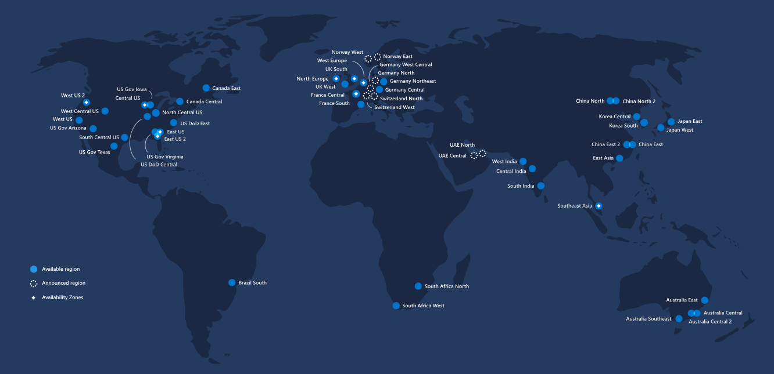
Azure Standorte
Notes:
Hier auch darauf eingehen, dass die Wahl des Standorts
Unterschiede in der Performance machen kann
Mehr oder weniger Geld kostet
Rechtliche Aspekte haben kann

Slide 22
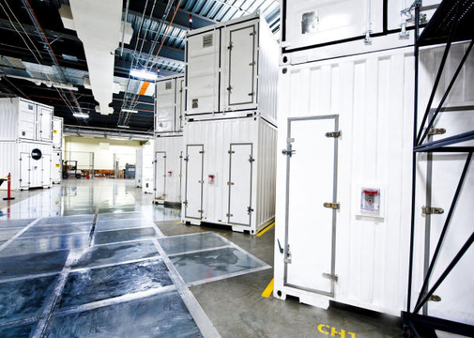
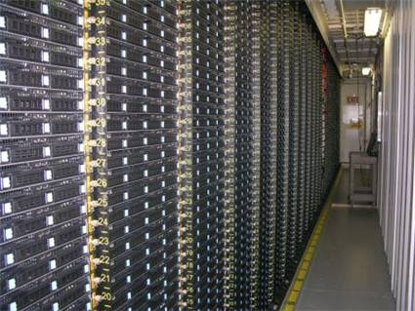
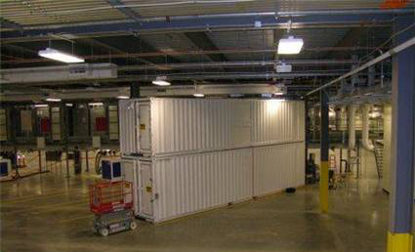
Cloud Computing Data Center

Slide 23
Datenschutz
Kontrolle über die Daten hat der Kunde
Kein Data-Mining, Weitergabe, etc. durch MSFT
Strenge Löschkriterien bei Beendigung
Kunde bestimmt den Speicherort
Ruhende Daten: AES-256
Übertragene Daten: TLS und IPSec
Azure erfüllt diverse Datenschutzstandards
Notes:
https://azure.microsoft.com/de-de/explore/trusted-cloud/privacy#:~:text=Azure%20sch%C3%BCtzt%20sowohl%20ruhende%20als%20auch%20%C3%BCbertragene%20Daten&text=Ruhende%20Daten%3A%20Alle%20in%20die,Die%20richtige%20Schl%C3%BCsselverwaltung%20ist%20entscheidend.

Slide 24
Überblick der Dienste
….aus 30.000 ft Flughöhe

Slide 25
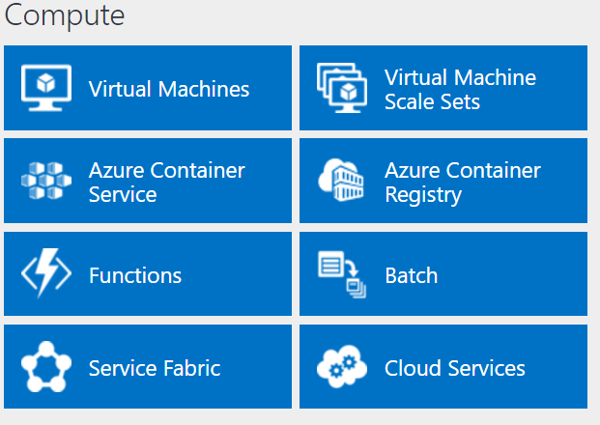
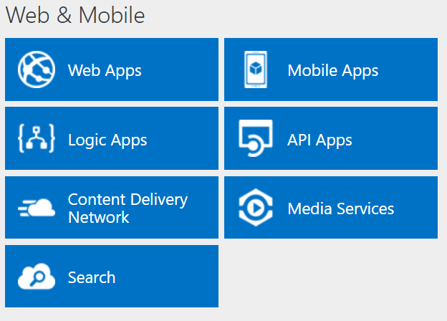
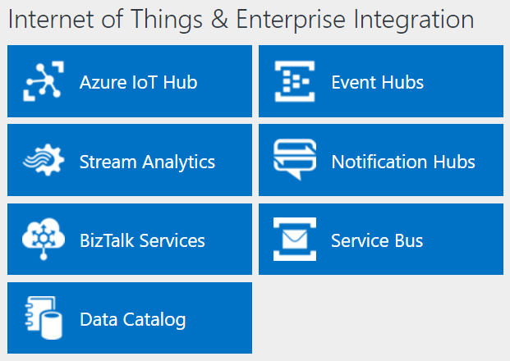
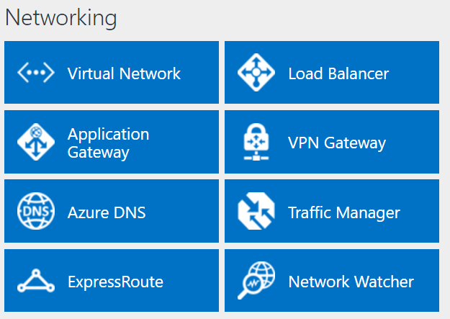
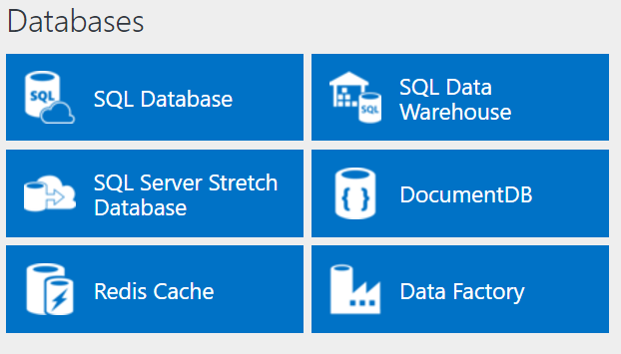
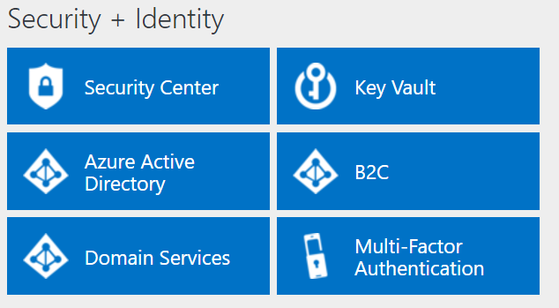
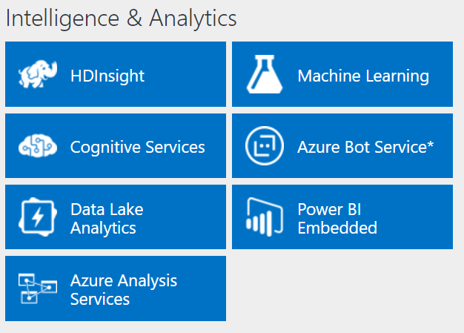
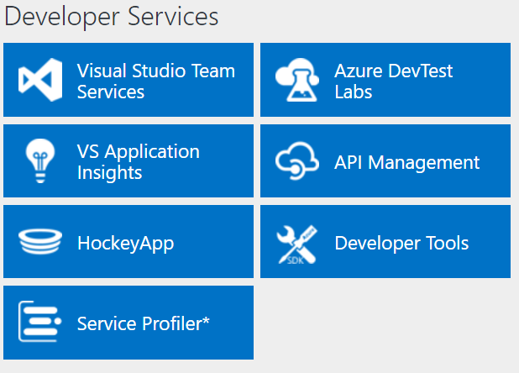
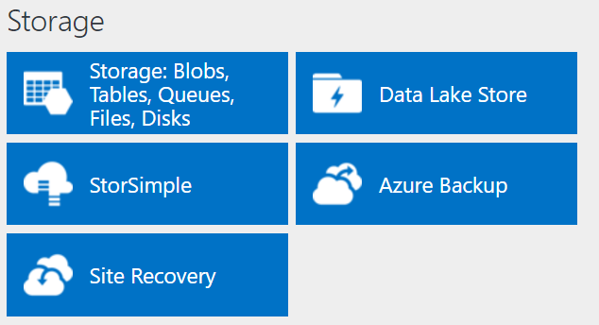
Azure Services

Slide 26
Demo
Notes:
Have a look at the RG with the VM
Observe the settings and the disk settings
Run the VM
Goto VM -> operations -> Disaster Recovery
Resources:
https://learn.microsoft.com/en-us/azure/site-recovery/azure-to-azure-quickstart

Slide 27
Demo
Notes:
Diskussion der Service Pläne:
https://azure.microsoft.com/de-de/pricing/details/app-service/windows/
Zeige Scale out und scale app in Deiner Web App

Slide 28
Dev/Ops Workflow
Develop
Learn
Deploy
Operate

Slide 29
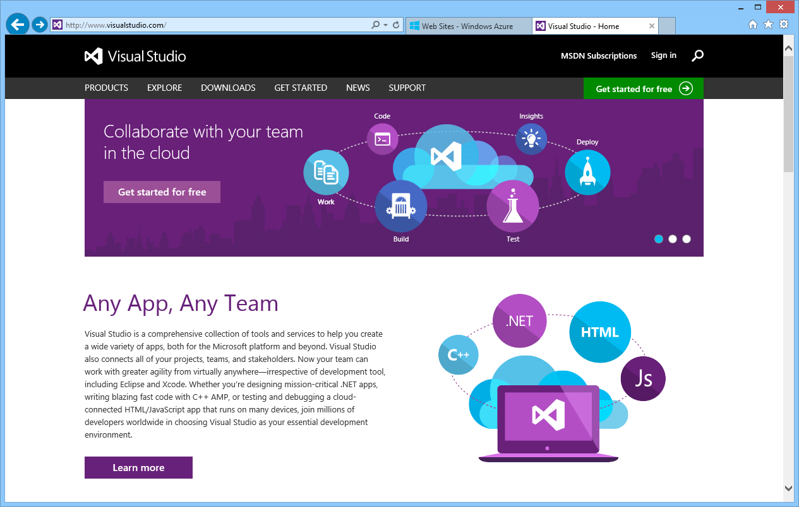
Azure DevOps
TFS and Git support
Elastic Build Service
Continuous Integration
Continuous Delivery
Load Testing Support
Team Room Collaboration
Agile Project Management

Slide 30
Demo
Notes:
I do a quick demo into my DevOps pipelines

Slide 31
Azure Preismodell

Slide 32
CapEx (classic investment model)
Allocated IT-capacities
Load Forecast
Undercapacity
Overcapacity
Fixed cost of IT-capacities
IT CAPACITY
Investment
Actual Load
TIME
Notes:
CapEx = Investitionsausgaben:
https://de.wikipedia.org/wiki/Investitionsausgaben

Slide 33
OpEx (“pay for use”)
Load Forecast
Allocated IT capacities
No undercapacity
IT CAPACITY
Reduction of overcapacity
Possible reduction of IT-capacities in case of reduced load
Reduction of initial investments
Actual Load
TIME
Notes:
Betriebsausgaben. Also laufende Auftagen für einen Betrieb
ngl. operational expenditures.
https://wirtschaftslexikon.gabler.de/definition/opex-52701

Slide 34
You pay for ...
the services used
Windows Azure
SQL Azure
Azure AppFabric
1. Compute
2. Storage
3. Storage Transactions
4. DB
5. Access Control Transactions
6. Service Bus Connections
+ the data transfer consumed
Outside the datacenter
DataCenter
7. ingress
8. egress

Slide 35
8 different parameters???
Typically you only use 4-5:
Compute hours
SQL Azure database
Storage
Data transfer in
Data transfer out

Slide 36
Complex?
Licenses
OS License
SQL Server License
Hardware investment
Server
Disks
Racks
Switches
UPS
Network cables
Hardware maintanance
Power consumption of hardware
Server
Disk
Racks
Swithes
Insurance of hardware
Insurance on server room
Server room
Rent
Cooling
Lighting
Cleaning
Smoke detectors
Tapes for backup
Salary for admin people
Install hardware
Maintain hardware
Apply OS patches
Backup/Restore operations
Firewall/DMZ configuration
Clear logfiles
Taxes on Salaries
Time spent on procurement cycle of hardware / Licenses
...
No! Here are your datacenter parameters...

Slide 37
Azure Abo-Arten

Slide 38
Arten
Abonnements mit nutzungsbasierter Bezahlung
MSDN-Abonnent
Prepaid Subscriptions
Microsoft-Reseller
Enterprise Agreements
Notes:
https://learn.microsoft.com/de-de/azure/cloud-adoption-framework/ready/landing-zone/design-area/resource-org-subscriptions

Slide 39
Allgemeines
Abrechnung nach Zeit
Nur Dienste die gestartet sind, verursachen Kosten
Kosten gestaffelt nach Leistungspaketen

Slide 40
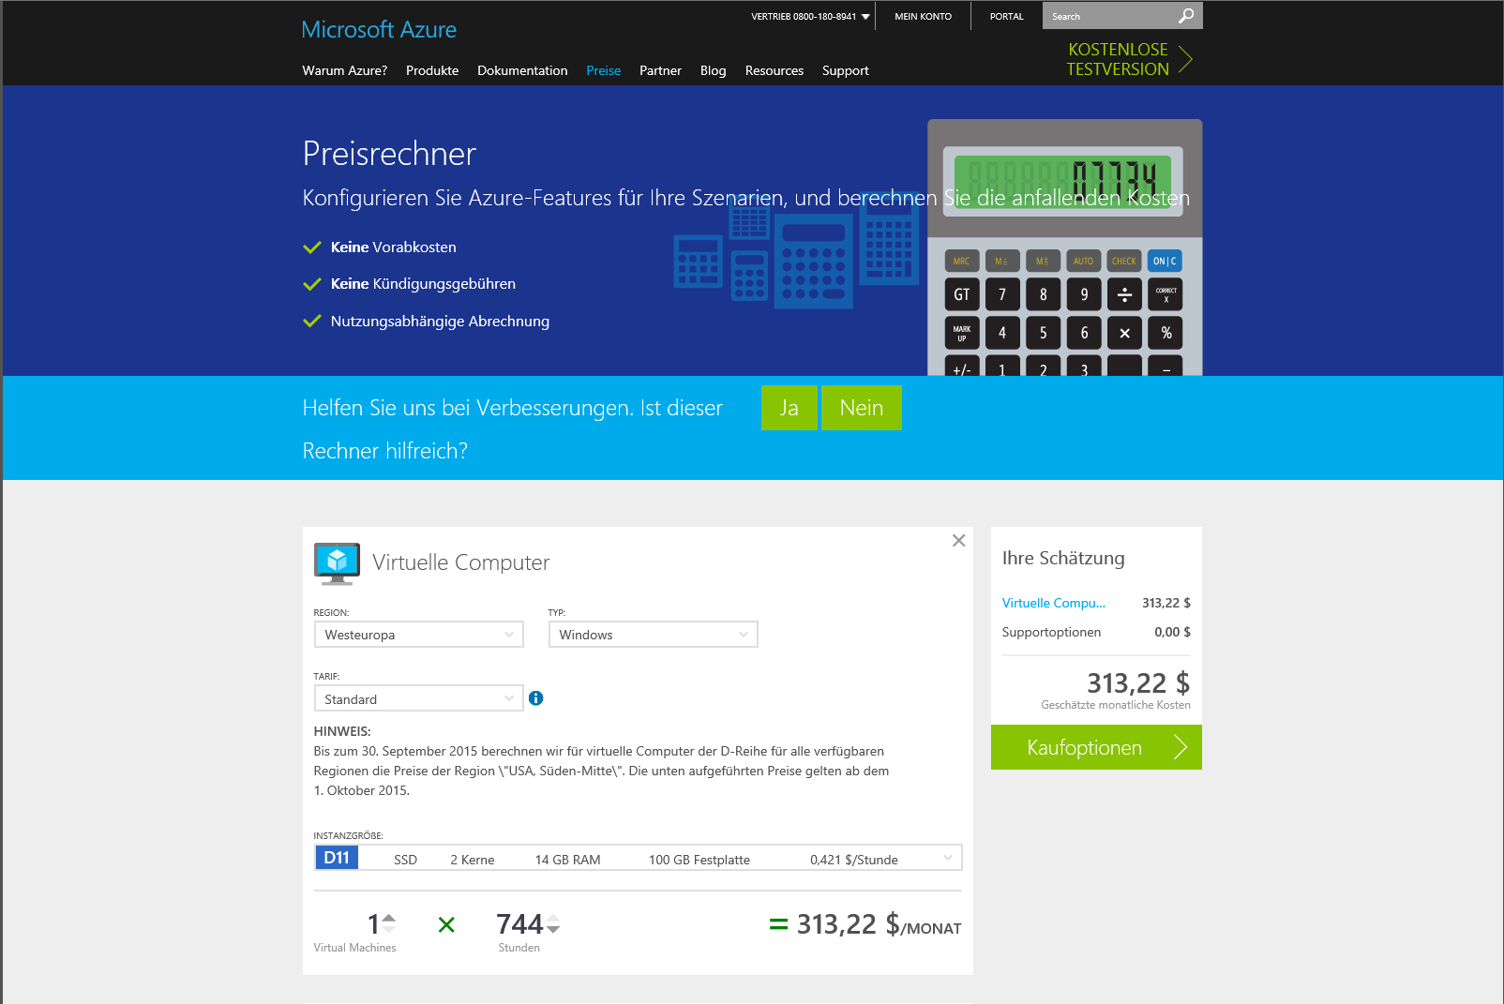
Der Preisrechner
https://azure.microsoft.com/de-de/pricing/calculator/

Slide 41
Demo
Demo Fallbeispiel berechnen

Slide 42

Das Azure Portal
Let‘s check it out! ☺
Notes:
Allgemeiner Überblick
Look & Feel einrichten
Sprache festlegen
Default Dashboard
Marketplace
ResourceGruppen
Resourcen
Namenskonventionen

Slide 43

FAQ

